Slide 1
Активиация мыслителной деятельности на уроках финансовой грамотности

Slide 2
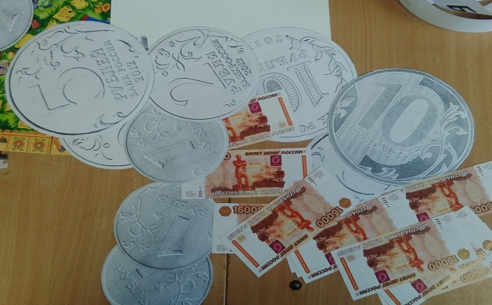
Финансовая грамотность.

Slide 4
http://finance.instrao.ru/fin/files/Банк_заданий.pdf
http://finance.instrao.ru/fin/files/Банк_заданий.pdf Банк заданий для оценки уровня финансовой грамотности учащихся начальной и основной школы
https://learningapps.org/9953500
https://школа.вашифинансы.рф/courses.php Электронные учебно-методические модули
https://dni-fg.ru/
онлайн-уроки по финансовой грамотности

Slide 5
Приемы для активизации познавательной деятельности обучающихся:
1.Связь с жизнью
2. Пословицы и полезные высказывания о деньгах
3. Решение финансовых задач
4.Онлайн – уроки по финансовой грамотности
5. Загадки
6. Воспитательные события

Slide 6
На уроках применяю игровые технологии
Результаты работы показали, что элементы занимательности и наглядности в обучении повышают уровень познавательной активности детей, активизируют память, мышление, развивают смекалку. Они помогают не только повысить качество запоминания и осознания изучаемого материала, но и делает процесс обучения интересным и легким.

Slide 7
Игры на уроке.
Игра «Доскажи словечко».
Для формирования умения «развивать догадку» и для углубления внимания к лексике полезны упражнения по антиципации частей предложения
Игра«Как добраться до вершины»,
Наделяет учеников функцией контроля. При замене учителем слова во время чтения дети поднимают руки и останавливают учителя, указывая в тексте замененное слово. Это задание активизирует внимание в процессе чтения.
Эти игровые моменты повышают развитие скорости чтения и понимание.

Slide 8
Назови лишнее число”
3
4
5
9
7
81
3
8
6

Slide 9
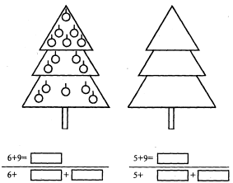
Сосчитай сколько денег отдадут за новогодние игрушки ?

Slide 10
Дидактические игры
Одним из эффективных средств активизации мышления учащихся являются дидактические игры, разработанные с учетом возрастных особенностей учащихся, а также в зависимости от момента в изучении данной темы. В своей практике я использую дидактические игры и игровые ситуации при выработке навыков, формировании умений и при повторении материала.
Кассир , покупатель, продавец.

Slide 11
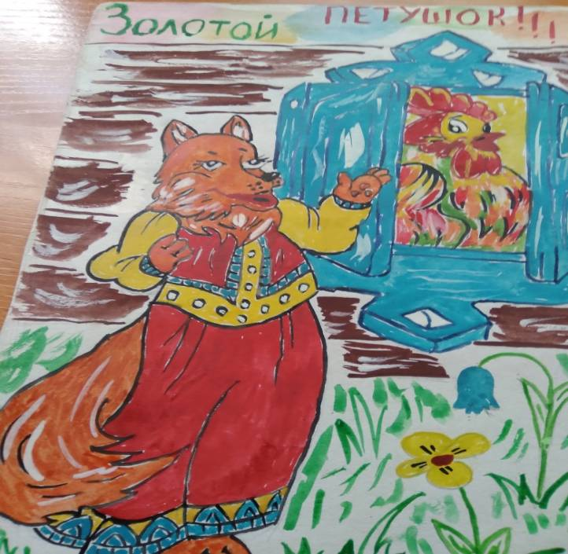
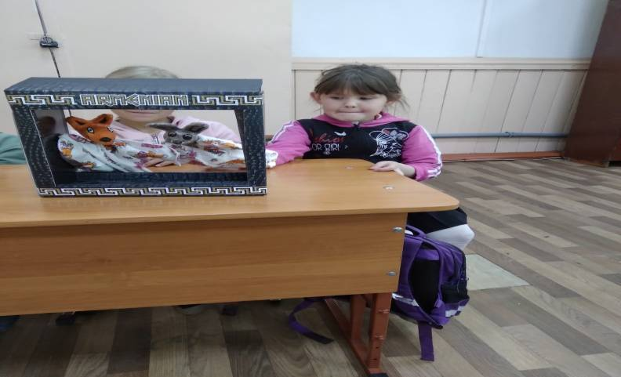
Сценки на уроках.

Slide 12
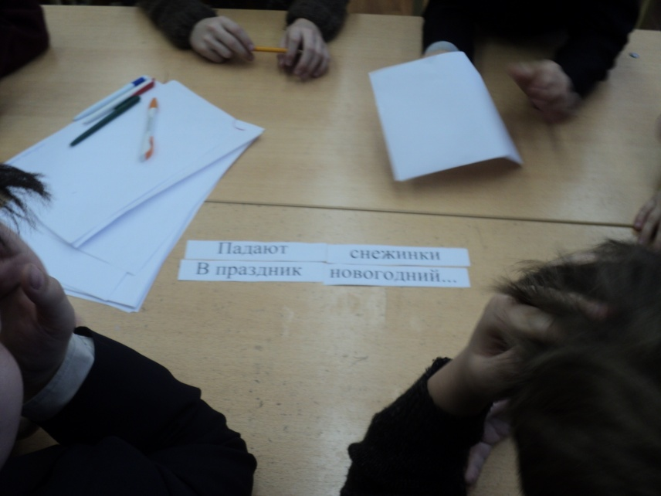
»"Не бери игру на урок, для того чтобы развлечься. Все на уроке должно быть логически связано с темой и помогать раскрывать цели и задачи урока".
Променяю парную и групповую работу

Slide 13
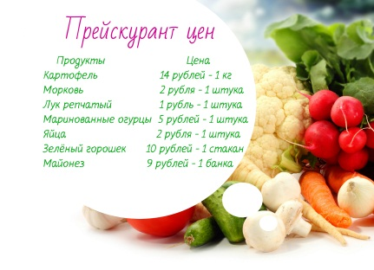
Решай задачи.
У Хрюши есть свои списки рассчитанные на 6 гостей и некоторая сумма денег. Сколько понадобится денег?
СПИСОК ХРЮШИ
(на 6 гостей)
Продукты
Количество
Картофель
6 штук
Морковь
2 штуки
Лук репчатый
2 штуки
Маринованные огурцы
1 штука
Яйца
4 штуки
Зелёный горошек
1 стакан
Майонез
1 банка

Slide 14
Использование элементов занимательности повышает эффективность учебно-воспитательного процесса, развивает скорость и гибкость мыслительных операций, воспитывает любовь к предмету. Но не следует забывать о том, что занимательный материал должен быть связан с темой урока и помогать раскрывать цели и задачи урока.

Slide 15
Использование игровых технологий способствует:
- повышению интереса, активизации и развитию мышления;
- использованию знаний в новой ситуации;
- несет здоровьесберегающий фактор в развитии и обучении;
- идет передача опыта старших поколений младшим;
- является естественной формой труда ребенка, приготовлением к будущей жизни;
- способствует объединению коллектива и формированию ответственности.

Slide 16
Ресурсы интернет:
http://www.vokrugsveta.ru/
http://domik.ua/novosti/samye-dorogie-i-neobychnye-dengi-v-mire-n68642.html
http://www.epochtimes.ru/content/view/57929/4/?photos=1#start
http://bestmoney.su/moneystory-the-first-money.html
http://astrakhanklad.ru/viewtopic.php?f=12&t=114
http://bestmoney.su/moneystory-the-first-money.html
http://dengivsetakipahnyt.com/bumazhnye-dengi/

Slide 17
СПИСОК ИСПОЛЬЗОВАННЫХ ИСТОЧНИКОВ И ЛИТЕРАТУРЫ
Федин, C. Н. Финансовая грамотность: материалы для учащихся. 2, 3 классы общеобразоват. орг. В 2-х частях./ С. Н. Федин. — М.: ВИТА-ПРЕСС, 2014. С. 8-111
Корлюгова, Ю. Н. Финансовая грамотность: методические рекомендации для учителя. 2–4 классы общеобразоват. орг. / Ю. Н. Корлюгова. — М.: ВИТА-ПРЕСС, 2014. С. 14-32, 33-54.

